Slide 1
PEMBINAAN DISIPLIN PEGAWAI
Pemalang, 24-25 Juli 2024
http://bkd.jatengprov.go.id
bkd@jatengprov.go.id

Slide 2
Dasar Hukum
Pegawai ASN Yang tidak mentaati kewajiban dikenakan pelanggaran disiplin dan dijatuhi hukuman disiplin ASN
Pasal 24 Ayat (2 dan 3)
UU No. 20 Tahun 2023 Tentang ASN
Instansi Pemerintah wajib melaksanakan penegakan disiplin terhadap pegawai ASN serta melaksanakan berbagai upaya peningkatan disiplin pegawai ASN

Slide 3
PRINSIP DASAR PP 94 TAHUN 2021
Yang bertanggung jawab terhadap disiplin PNS adalah Atasan Langsung masing-masing.
Pelanggaran disiplin PNS bukan Delik Aduan, oleh karena itu setiap atasan langsung mengetahui/mendapat informasi tentang dugaan pelanggaran disiplin yang dilakukan bawahannya, maka atasan langsung tersebut wajib menindaklanjuti. Psl. 26 ayat (1).
Atasan langsung yang telah mengetahui pelanggaran disiplin yang dilakukan bawahannya, tetapi tidak memanggil, memeriksa, menghukum atau tidak melaporkan kepada atasannya, maka atasan langsung tersebut juga dijatuhi hukuman disiplin yang lebih berat dengan hukuman disiplin yang seharusnya dijatuhkan kepada PNS yang melakukan pelanggaran. (Psl. 28)
Pelanggaran disiplin = setiap ucapan, tulisan, atau perbuatan PNS yang tidak menaati kewajiban dan/atau melanggar larangan ketentuan Disiplin PNS, baik yang dilakukan di dalam maupun di luar jam kerja. (Psl. 1 angka 6)
PP disiplin PNS juga berlaku untuk CPNS (Psl.43)

Slide 7
KETENTUAN PP 94/2021
Pembentukan Tim Pemeriksa bersifat pilihan untuk dugaan pelanggaran hukuman disiplin tingkat sedang dan bersifat wajib untuk dugaan pelanggaran disiplin tingkat berat.
Sebelumnya dalam PP 53/2010 ditentukan bahwa untuk pelanggaran disiplin yang ancaman hukumannya sedang atau berat dapat dibentuk Tim Pemeriksa (bersifat pilihan).
Atasan langsung yang tidak melakukan pemanggilan dan pemeriksaan terhadap PNS yang diduga melakukan Pelanggaran Disiplin, dan/ atau melaporkan hasil pemeriksaan kepada Pejabat yang Berwenang Menghukum dijatuhi Hukuman Disiplin yang lebih berat.
Dalam hal Pejabat yang berwenang menghukum tidak menjatuhkan HD kepada PNS yang melakukan pelanggaran disiplin, tidak menjatuhkan HD yang sesuai Pelanggaran Disiplin yang dilakukan oleh PNS, maka Pejabat yang Berwenang Menghukum dijatuhi Hukuman Disiplin yang lebih berat.
PNS yang melanggar ketentuan mengenai izin perkawinan dan perceraian PNS dijatuhi salah satu jenis Hukuman Disiplin berat sesuai dengan ketentuan dalam PP 94/2021.

Slide 8
SIAPA TIM PEMERIKSA?
Tim Pemeriksa = atasan langsung, unsur pengawasan, dan unsur kepegawaian
Tim Pemeriksa dibentuk oleh Pejabat Pembina Kepegawaian / Pejabat lain yg ditunjuk
Dalam hal tertentu dapat melibatkan pejabat lain yang ditunjuk
Apabila atasan langsung terlibat melakukan Pelanggaran disiplin juga, maka Tim Pemeriksanya atasan yang lebih tinggi secara berjenjang
Apabila atasan langsung terlibat melakukan Pelanggaran disiplin juga, maka Tim Pemeriksanya atasan yang lebih tinggi secara berjenjang
Pejabat yang ditugaskan menjadi tim pemeriksa harus memiliki jabatan paling rendah setingkat dengan PNS yang diperiksa.
Pejabat yang ditugaskan menjadi tim pemeriksa harus memiliki jabatan paling rendah setingkat dengan PNS yang diperiksa.

Slide 9
WAJIB MEMERIKSA
ATASAN LANGSUNG
Hukuman Disiplin Tk Ringan
ATASAN LANGSUNG /
TIM PEMERIKSA
Hukuman disiplin Tk Sedang
TIM PEMERIKSA
Hukuman disiplin Tk Berat

Slide 10
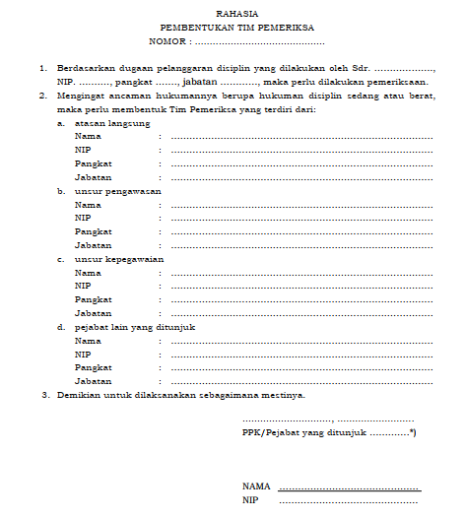
CONTOH SK TIM PEMERIKSA

Slide 11
PEMBERHENTIAN SEMENTARA KARENA DIDUGA MELAKUKAN PELANGGARAN DISIPLIN
Untuk kelancaran pemeriksaan, PNS yang diduga melakukan Pelanggaran Disiplin dan kemungkinan akan dijatuhi Hukuman Disiplin berat, dapat dibebaskan sementara dari tugas jabatannya oleh atasan langsung sejak yang bersangkutan diperiksa (Pasal 31 Ayat (1))
Pembebasan sementara dari tugas jabatannya sebagaimana dimaksud pada ayat (1) berlaku sampai dengan ditetapkannya keputusan Hukuman Disiplin (Pasal 31 Ayat (2)).
Selama PNS sebagaimana dimaksud pada ayat (1) dibebaskan sementara dari tugas jabatannya, diangkat pejabat pelaksana harian (Pasal 31 Ayat (3)).

Slide 13
1. Atasan langsung melakukan pemanggilan secara tertulis (Psl. 26 ayat 1 ).
2. Jarak antara tanggal pembuatan srt panggilan dgn tanggal disuruh menghadap untuk diperiksa minimal 7 hari kerja.( Psl. 26 ayat 2)
Apabila PNS tersebut hadir pada tanggal yang ditentukan pada srt panggilan tersebut , maka dilakukan pemeriksaan, tetapi apabila tdk hadir maka dilakukan pemanggilan ke dua ( Psl. 26 ayat 3).
Pemanggilan ke dua dibuat selambat-lambatnya 7 hari setelah tanggal seharusnya ybs hadir pada panggilan pertama (Psl. 26 ayat 4)
Jarak antara tanggal pembuatan srt panggilan ke 2 dengan tanggal disuruh menghadap untuk diperiksa tetap minimal 7 hari kerja.
Apabila PNS tsb hadir pada tanggal yang ditetntukan pada srt panggilan ke 2, maka dilakukan pemeriksaan.
Apabila tidak hadir, maka seluruh pelanggaran disiplin yang diduga dilakukannya dianggap diakui, dan dapat dijadikan bahan pertimbangan menentukan jenis hukuman yang akan dijatuhkan kepadanya ( Psl. 26 ayat 4).

Slide 14
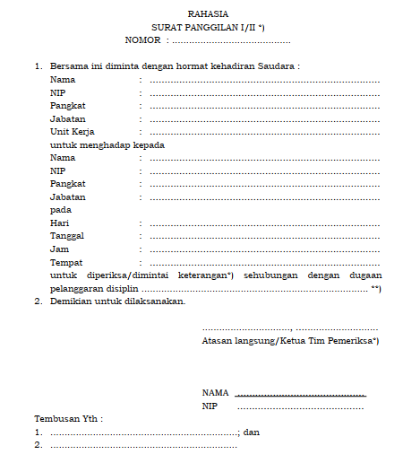
CONTOH PANGGILAN

Slide 15
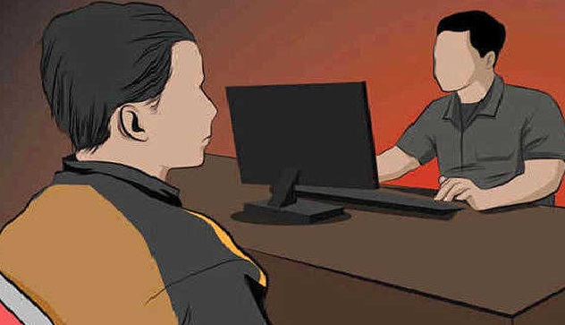
PEMERIKSAAN
Wujud Pemeriksaan dituangkan dalam BAP.
Format BAP dibuat dalam bentuk “Pertanyaan “dan “Jawaban.”
BAP dapatdilakukan dengan VIRTUAL maupun tatap muka secara langsung (Psl. 27 (2))
Utarakan bahwa kejujuran ybs merupakan pertimbangan menentukan hukuman
Utarakan bahwa pengakuan dalam BAP hanya salah satu bukti

Slide 16
MATERI BAP
Kesehatan ybs (hanya jawaban orang sehat yang dapat dipertanggung jawabkan).
Kebenaran dugaan pelanggaran disiplin yang dilakukannya ( jangan beritahukan tentang bukti-bukti atau informasi tambahan yang telah sdr peroleh atau orang yang mengetahui perbuatan ybs, kecuali ybs tdk mengaku atau untuk menggali yang sebenarnya).
Pertanyaan berikutnya sebaiknya bersumber dari jawaban ybs atas pertanyaan sebelumnya.
Dalam hal ybs tdk mengaku, utarakanlah satu demi satu bukti / informasi yang ada pada saudara sesuai dengan substansi pertanyaan saudara.
Jika belum mengaku juga, utarakanlah bukti/ informasi berikutnya, demikian seterusnya sampai ybs mengaku.
Jika telah mengaku, tanyakanlah faktor faktor yang mendorong ybs melakukan perbuatan tersebut.
Tanyakan juga tetang akibat/ dampak perbuatannya terhadap ybs, kantor, pemerintah ( untuk mengetahui tingkat kesadaran dan kesengajaan ybs dalam melakukan perbuatan tsb)
Tanyakan juga tentang kebenaran jawabannya, keterpaksaan ybs dalam menjawab ( utk menghindari pencabutan keterangan kemudian).

Slide 17
Contoh Format BAP

Slide 18
LAPORAN HASIL PEMERIKSAAN (LHP)
Bila kewenangan menjatuhkan jenis hukuman disiplin
ada pada atasan yg lebih tinggi atau pejabat lain
Setelah pemeriksaan atau setelah ybs tdk hadir untuk diperiksa, disusun LHP yang memuat intisari dari pemeriksaan ybs, yang terkait, bukti-bukti, informasi yang diperoleh pemeriksa.
2. LHP juga memuat analisa antara perbuatan ybs dengan peraturan yang terkait.
3. LHP juga memuat Kesimpulan dan Saran.

Slide 19
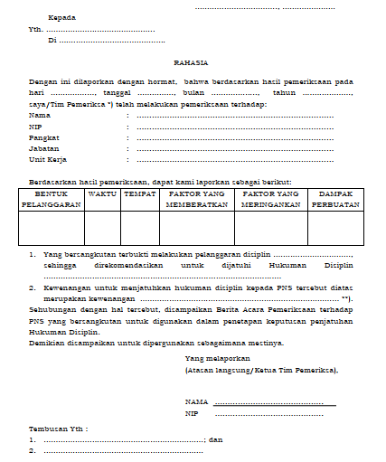
CONTOH LHP

Slide 21
PERTIMBANGAN DLM MENENTUKAN JENIS HUKUMAN YANG AKAN DIJATUHKAN
1.Latar belakang perbuatannya :
Terpaksa dilakukan atau tidak.
Disengaja atau tidak.
Direncanakan atau tidak.
Ada atau tidak keuantungan ybs / orang lain atas perbuatan tsb.
2. Berat / ringannya dan banyaknya pelanggaran :
Pernah dilakukan PNS atau tidak.
Bertentangan atau tidak dengan program pemerintah.
Melanggar prinsip-pronsip kenegaraan atau tidak.
Resistensi tinggi atau tidak terhadap PNS lain atau masyarakat.
3. Akibat pelanggaran :
Ada dampak negatif terhadap unit kerja / Instansi / Pemerintah.
Menurunkan citra negatif PNS pada unit kerja / Instansi/ Pemerintah.
Menghalangi pelaksanaan tugas unit kerja / Instansi / Pemerintah.

Slide 24
PENYERAHAN SK HUKUMAN DISIPLIN
Pada perinsipnya, SK hukuman disiplin diserahkan langsung kepada yang dihukum
(Psl. 37 ayat 2).
SK hukuman disiplin diserahkan kepada ybs dalam tempo 14 hari setelah ditetapkan
(Psl. 37 ayat 3).
3. Dalam hal PNS yang dihukum tidak berada di kantor atau tidak bersedia hadir untuk menerima SK hukuman disiplin, maka dibuat surat panggilan secara tertulis (Psl. 37 ayat 4).
4. Apabila ybs tidak hadir pada tanggal yang ditentukan dalam surat panggilan, maka SK dikirim ke alamat domisili ybs terakhir dilaporkan di kantor, dgn demikian dianggap telah diterima
(Psl. 37 ayat 4).
5. PNS yg dijatuhi hukuman disiplin pemberhentian, sejak menerima SK atau dianggap telah diterima, tidak dapat bekerja dan tidak dapat dibayarkan gajinya lagi, kecuali bagi yang mengajukan banding dan mengajukan permohonan izin untuk dapat tetap bekerja selama banding serta mendapat izin dari PPK.

Slide 25
Keberatan / Banding
Diatur dengan Peraturan Pemerintah Nomor 79 Tahun 2021 tentang Upaya Administratif dan Badan Pertimbangan ASN

Slide 26
FORMAT DISIPLIN
DAPAT DILIHAT DALAM LINK BERIKUT :
https://bit.ly/form_disiplin

Slide 27
TERIMA KASIH
(024) 8319421 - 8415813 - 8318846
http://bkd.jatengprov.go.id
bkd@jatengprov.go.id
Jl. Stadion Selatan No. 1 Semarang

